Slide 1
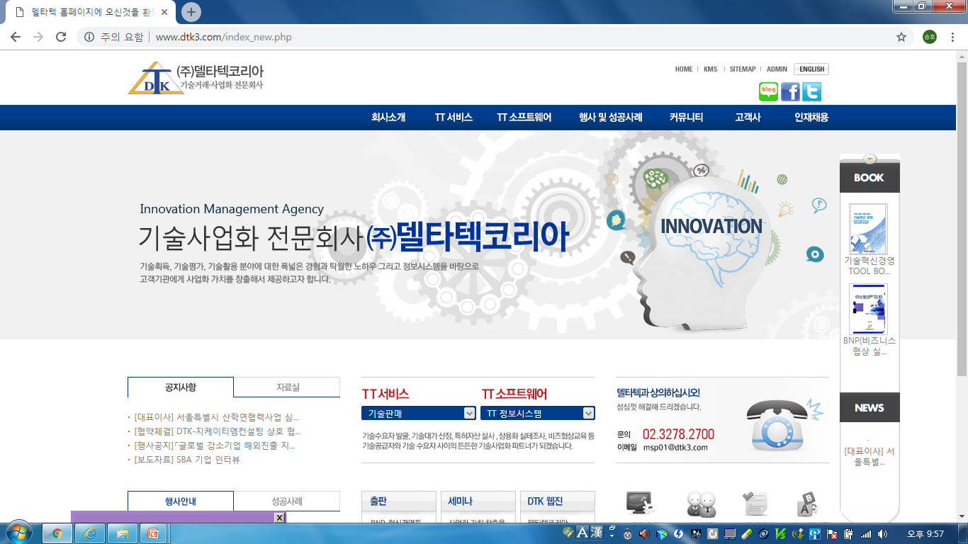

회사 소개서
DeltaTech-Korea Ltd.
www.deltatechkorea.com/www.dtk3.com

Slide 2
목차
Mission/ Vision
Business Domain
사업화 네트워크
회사 연혁
SW 개발
Organizational Chart
기술시장 정보원
인증 실적
대표이사 약력

Slide 3

1. Mission/ Vision
지속 가능한 성장을 추구하는 기술기반 기업(R&D 수행기업/ 기술창업회사)함께 연구기관[출연(연)+대학] 위해서 △시장개발 △사업구축(기술창업 포함) △MICE SW 개발 등과 같은 기술혁신경영(Innovation Management)을 촉진하는 기술사업화 전문회사(Open Innovation Accelerator)
Mission
Change Technology Into Market internationally
Vision
기업(관) 고객 위한 가치 창출(매출확대+원가절감)해서
동반 성장하는 회사

Slide 4
2. Biz Domain
에너지 환경
IoT 융합
바이오 생명
유럽
싱가폴
미국
이스라엘
Startup
R&D 소/중/중견기업
시장개발
(Market Development)
사업구축
(Business Building)
R&I 센터
(역량강화)
MAP | 바이어 발굴/ 전시마케팅
B2P | B2B상담회/ 온라인 수출상담회
VTS | 온라인 무역전시회
RDR | 국제 공동R&D 과제 발굴
GPI | 기술수출(공동창업/ 라이선싱/ 공동개발)
BMP | Biz 모델링/ R&D기획/ 신사업 발굴
POM | 시제품 시장검증 (TRL 6단계)
C&D | O2O기반 (기술도입+제품개발) 컨설팅
SLS | 외국 기업/Startup 한국 시장 진출
SIP | 한국 Startup 해외(유럽 등) 진출
기술창업 | 창업사업화 자문(Company Builder)
EDU 솔루션 | 비즈니스 역량 강화(무역협상)
자회사 | ㈜엠투/ ㈜비즈네고

Slide 5

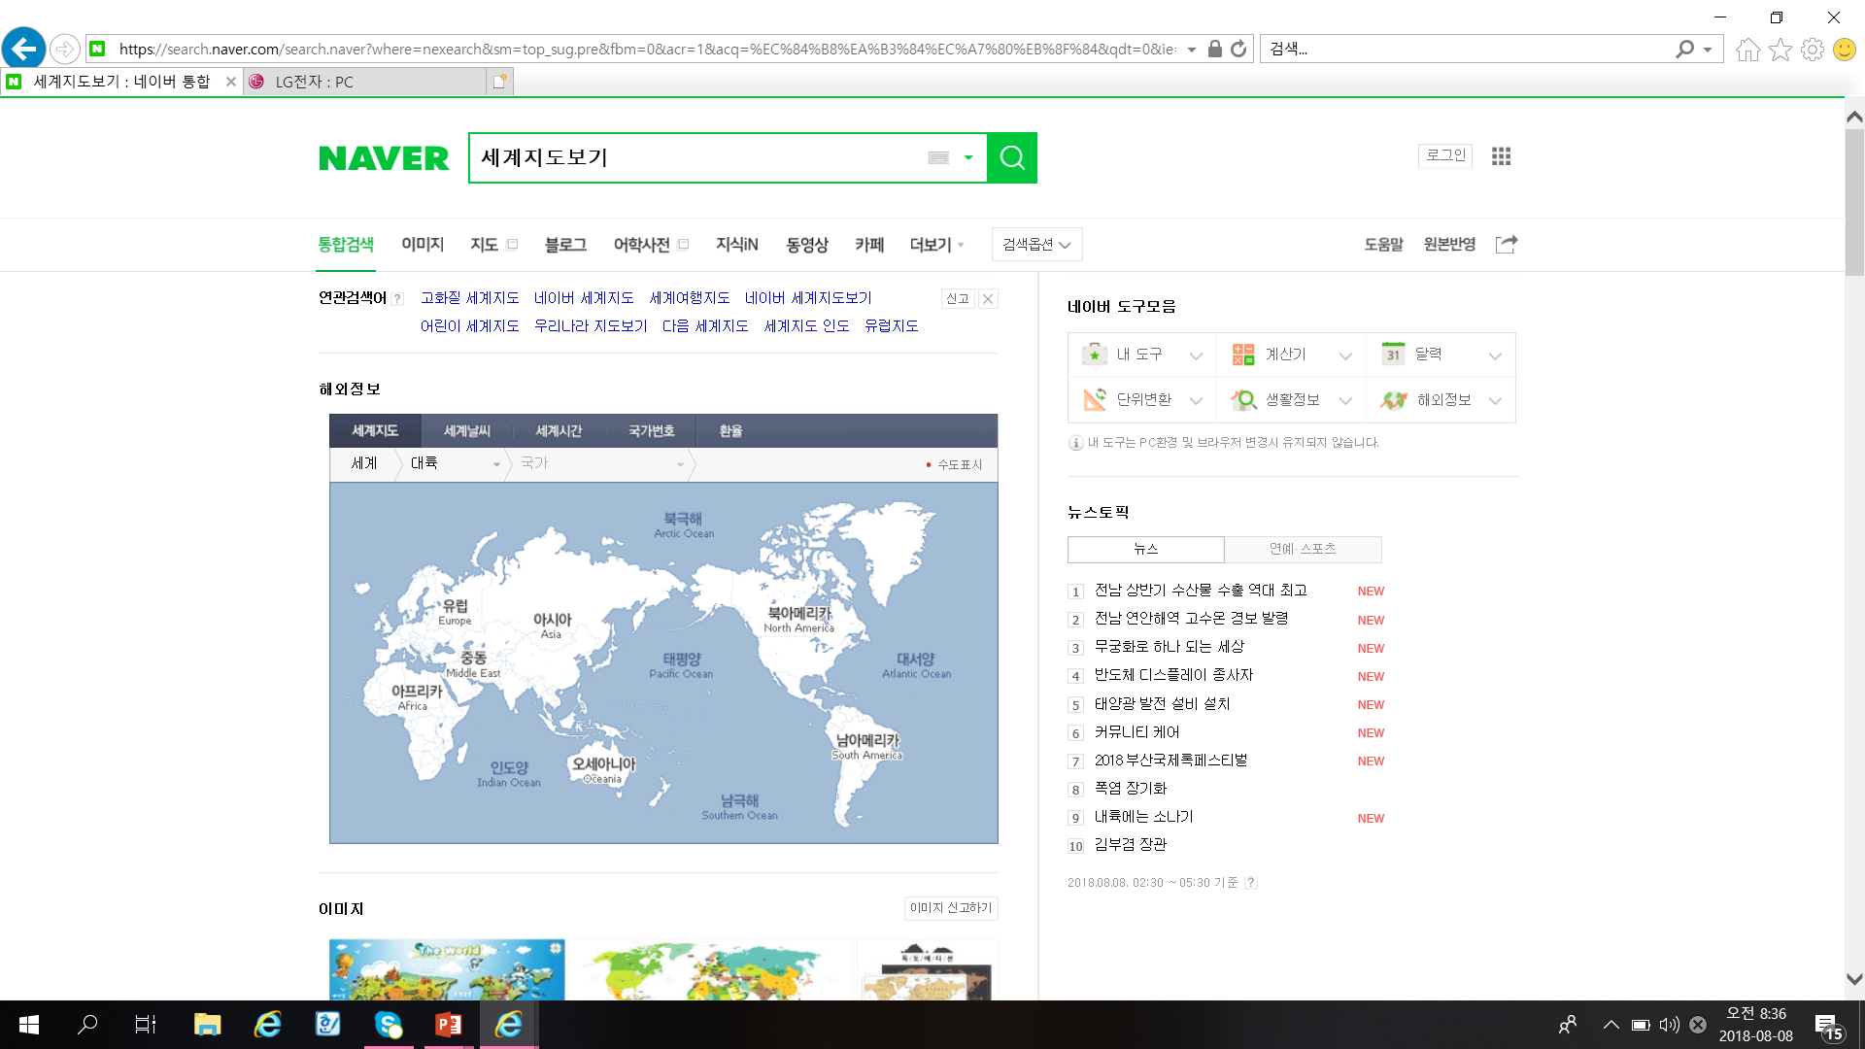
3. 사업화 네트워크
글로벌 사업화 네트워크
국내 사업화 네트워크
(유럽) (EEN/ TII / SPI/ E2A/ LCI/ INNOGET
(서울) 델타텍 본부(HQ)
(이스라엘) SGT
(일본) JTG-Japan
(전주) 델타텍 전북 지부
(대구) 앞선기술경영(연)
(중국)델비즈네고유한공사
(미국) DeltaTech-USA
(싱가폴) IPI
(스페인) 델비즈네고
※ ㈜델타텍 관계회사

Slide 6
3. 사업화 네트워크
(남유럽) SPI/ INNOGET
(동유럽) LCI/ AVI
(서유럽) TII / E2A/ TS/ SL
(북유럽) Head Man
(이스라엘) SGT
(일본) JTG-Japan
(싱가폴) IPI
(스페인 지부) 델비즈네고
(미국 지부) DeltaTech-US LLC
(중국 지부) 델비즈네고(5월 예정)

Slide 7
4. 회사 연혁
연도 | 연혁 | 비고
2020 | HexaFair社 대행사: 가상전시회(Virtual Tradeshow) 솔루션 | Demo 가능
2020 | 에너지기술 사업하 컨설팅 기관 선정 | KETEP
2020 | 환경기술사업화 컨설팅 기관 선정 | KEITI
2019 | IP 컨설팅 기관 POOL 등록 | KISTA
2019 | 수출바우처 수행기관 선정 | 중소벤치진흥공단(KASME)
2019 | (유)델비즈네고 스페인 설립 | 합작법인 (법인장: 박지혜)
2019 | ㈜엠투 설립: 관계회사 | 합작법인(대표: 정현): 3대 주주
2018 | B2B 상담예약시스템(B2P) 개발 | B2B 상담회 활용
2016 | 기술사업화 전문회사 지정 | 산업통상자원부
2015 | TII Korea Chapter 지정: 유럽 기술사업화 협회 | 한국 대행기관
2015 | Hi Seoul Brand 기업 선정 | 서울산업진흥원
2014 | 국토교통기술사업화지원사업 수행기관 | 국토교통과학기술진흥원
2014 | ICT 해외진출 컨설팅 수행기관 | 인터넷진흥원
2013 | BI 사업화 지원기관 위촉 | 산업통상자원부
2012 | ㈜비즈네고 설립 | 자회사
2012 | (사)한국기술거래기관협회 회장사 | 現 한국BI사업화협회 (KABIT)
2012 | 해외민간네트워크 활용사업 사업자 선정 | 중소기업진흥공단
2009 | Enterprise Europe Network 사업자 선정 | 산업통산자원부/ EU 집행(위)
2008 | 연구개발서비스업 인증 | 과학기술부
2005 | 기술거래기관 지정 | 지식경제부
2003 | PAS 개발: 특허자산실사시스템 | 국내 최초 특허자산관리 시스템
2003 | 기업DB마케팅시스템 개발
2002 | TIP 개발: 가치평가시스템 | 국내 최초 기술평가시스템
2000 | ㈜델타텍코리아 설립 | 美 DTI 한국법인

Slide 8
5. SW 개발
SW 프로그램 개발 실적
지재권 명칭 | 등록일 | 등록번호
(시제품) 시장검증 시스템 (POM) | 2019.03.08. | C-2019-006-486
(2Bpartner)투비파트너 | 2016.10.21. | C-2016-024-880
비즈협상마법사 (시작품) | 2013.01.18. | C-2013-001-422
B2B 비즈니스 상담 파트너링 시스템 (2bpartner) | 2012.05.22. | C-2012-010-253
웹기반 기술가치평가시스템 (TIPma) | 2012.05.17. | C-2012-009-889
특허자산실사시스템(PAS) | 2007.01.19. | 2007-01-159-00358
협상전략지원시스템(NegoPro) | 2007.01.19. | 2007-01-159-00356
IPPLAZA（아이피플라자): 온라인 기술시장 | 2006.01.01. | C-2016-024-879
(저작권) 특허자산실사시스템 Ver 1.0 | 2003.11.07 | 2003-01-11-5524
R&D/기술투자가치평가솔루션 TIP（Technology Investment Plus)? Ver 1.0 | 2002.08.16 | 2002-01-11-4844
Digital Transformation

Slide 9
6. Organizational Chart
Project Lab
이 승 호
이 영 찬
박 민 호
TT 자문단
BM 자문단
최 병 욱
류 재 한
장 내 광
이 재 영
최 병 길
신 동 일

Slide 10
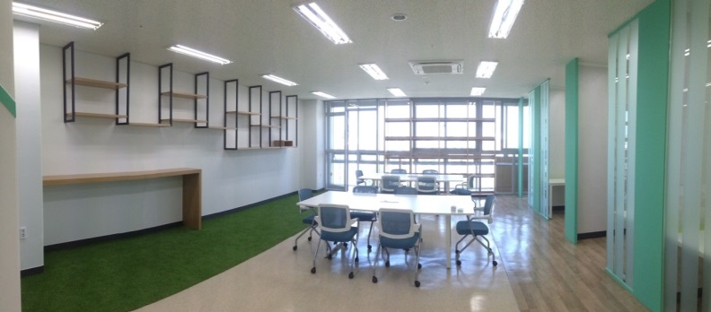
6. Organizational Chart
서울 본부(12명)
무역 파트
지원 파트
전북지부(3명)
스폐인 지부(3명
Project Lab
무역+R&I
무역+창업
중국 지부(2명)
미국 지부(2명)
무역+창업
무역+창업

Slide 11
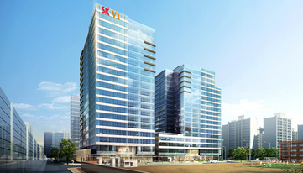
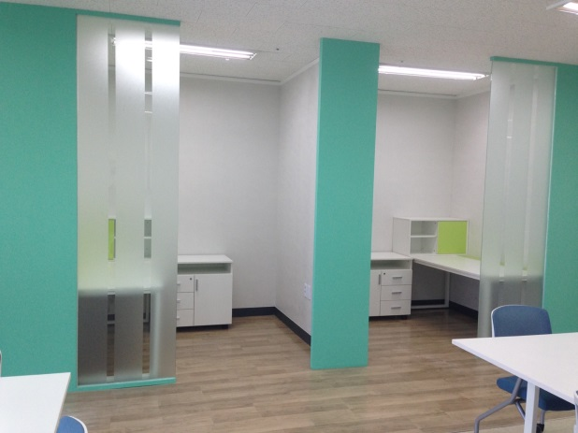
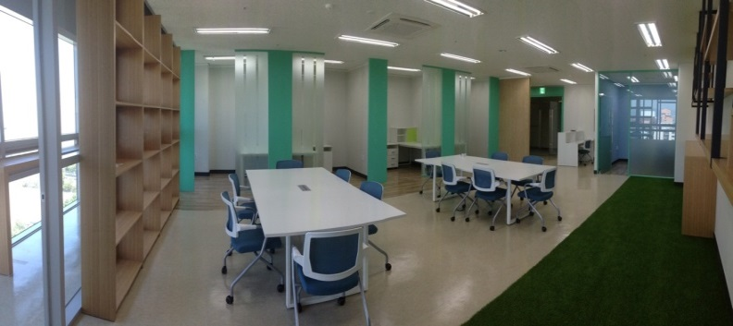
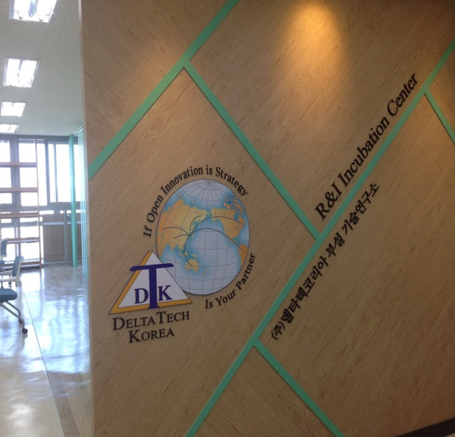
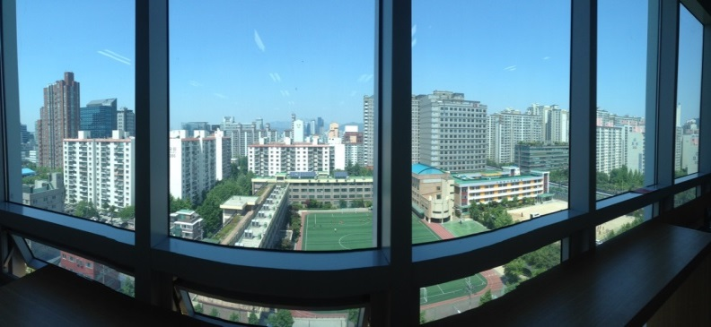
□ 부설 기술연구소
Project Lab
(부설연구소)
본부(HQ)
다양한 분야의 국제기술 협력 / 공동연구 지원
정부과제 수행
공동과제 발굴
시제품 시장검증(POM) 설비

Slide 12
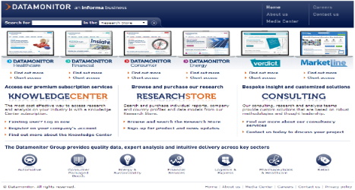
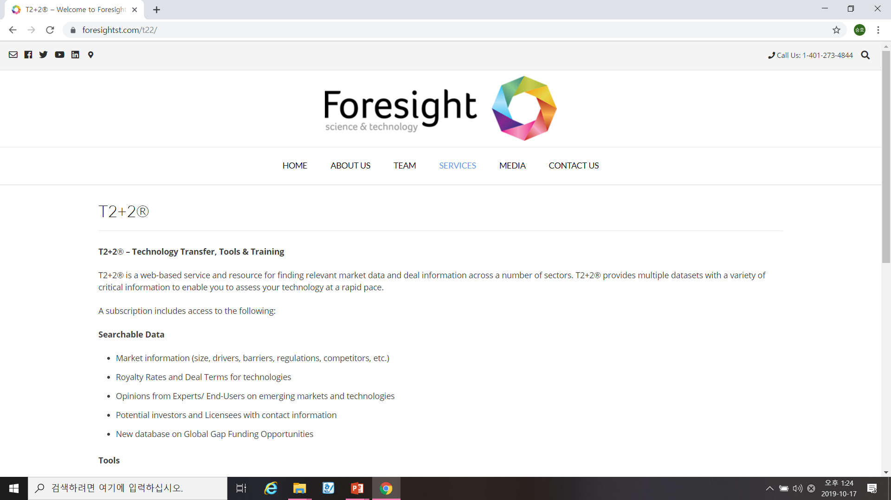
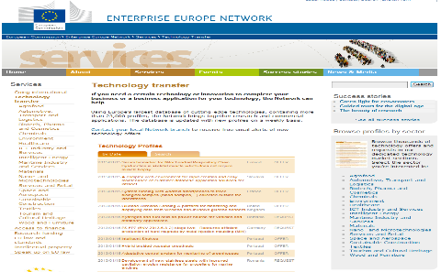
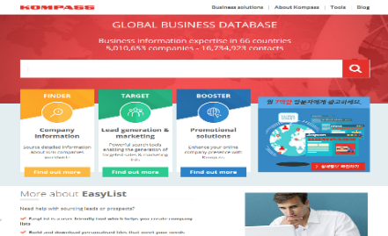
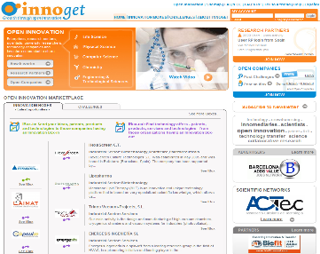
7. 기술시장 정보원
기술시장 경쟁력 조사 업무의 효율성과 객관성 유지를 위해 기술시장동향 DB 구축시스템 활용
전문기관 자료를 활용하여 세계 에너지 시장의 최신 트렌드를 고려하여 전략 수립에 참고할 수 있도록 함
해외시장조사전문기관 Frost & Sullivan,
DataMonitor
온라인 기술거래 , Traning Tool
OneSourceForesight
해외시장조사전문기관
최신 시장정보 활용
해외 기술거래
Online Platform
기술제품 수출 연계 시스템 EEN / INNOGET
해외 기업정보 탐색 KOMPASS
해외 잠재바이어 발굴을 위해
‘해외 기술유통채널＇을
구축하여 활용
해외 사업분야별
기업 탐색과 정보수집 시 활용

Slide 13
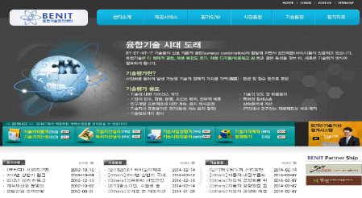
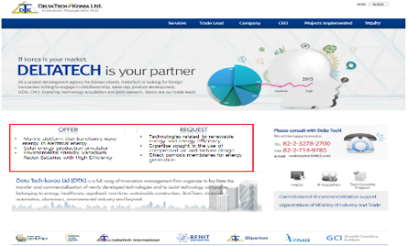
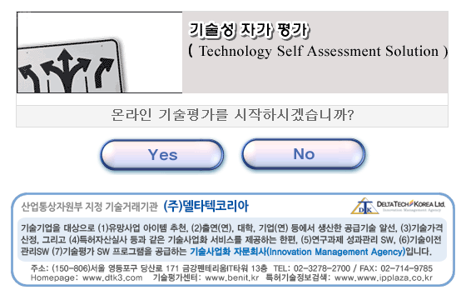
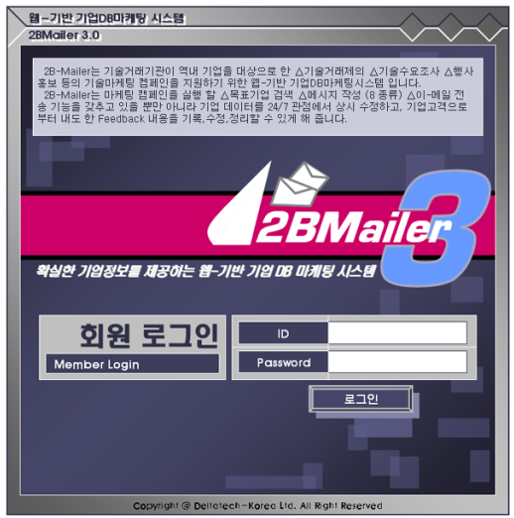
7. 기술시장 정보원
기술시장 경쟁력 조사 업무의 효율성과 객관성 유지를 위해 기술시장동향 DB 구축시스템 활용
전문기관 자료를 활용하여 세계 시장의 최신 트렌드를 고려하여 전략 수립에 참고할 수 있도록 함
국내외 융합기술/시장DB 시스템 BENIT
기술제품 수출/도입 시스템 DeltaTech-Korea(영문)
기술시장자료 약 800여건 보유.
매년 100여건 최신자료 수집.
기존 자료 지속적인 업데이트.
해외 Business Offer/
Business Request 제공
기술사업성평가시스템 TAS
웹-기반 기업 해외 DB 마케팅 시스템 G2BMariler
자체 개발 기술사업성
평가시스템 보유
180,000여건 기술정보 기업발굴/관리지원

Slide 14
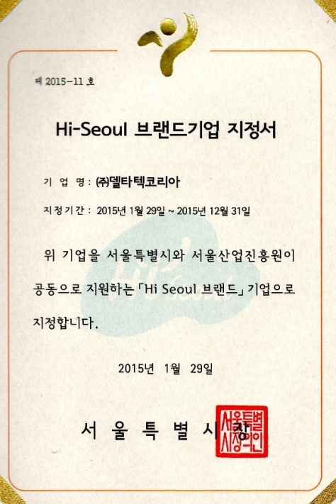
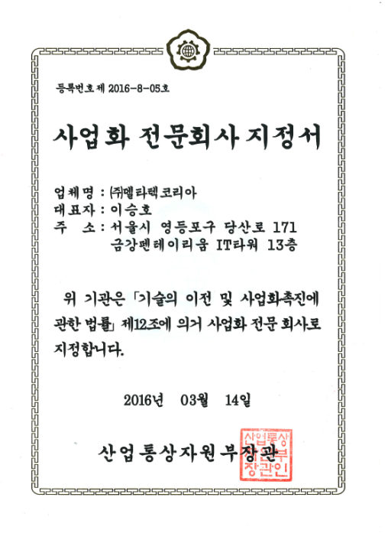
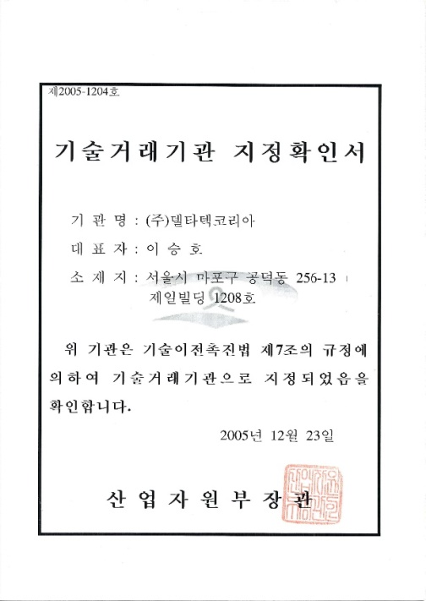
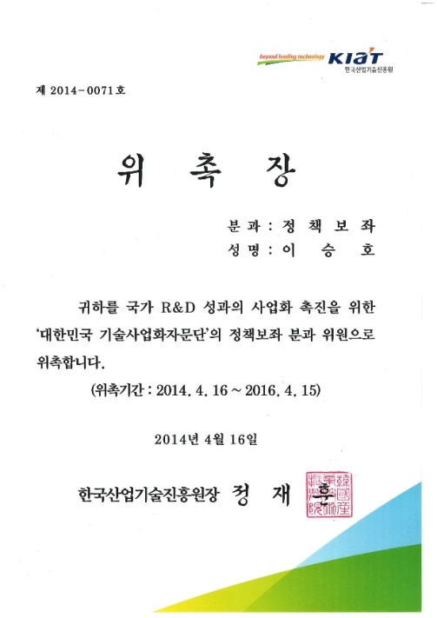
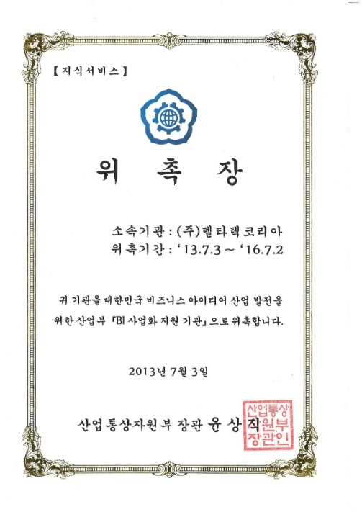
8. 인증 실적
산업통상자원부 지정 사업화 전문회사, 이외에도 △하이서울브랜드(BS) △기술거래기관 △BI사업화 지원기관 △기술사업화 자문단으로 지정/위촉됨

Slide 15
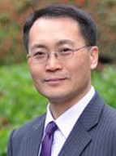
9. 대표이사 약력
성명 | 이승호 | 소속 | ㈜델타텍코리아
전공 | 英 Ulster대학원 MBA(EU Biz) PGD (기술마케팅) | 직위 | 대표이사
해당분야 근무경력 | 22년 | 자 격 증 | 기술거래사/기술평가사
경력 | 기간 | 직책 | 비고
한국BI기술사업화협회 (KABIT) | 2017 ~ 현재 | 이사 | 비상근
한국기술거래사회 (KATTA) | 2019 ~ 현재 | 부회장 | 비상근
한국기술거래기관협회 (現 KABIT) | 2015~2017 | 회장 | 겸임
ASTP-PROTON (EU TLO 협회) | 2015 ~ 현재 | 회원
TII (EU 혁신자문회사 협회) | 2016 ~ 현재 | 회원 | TII-Korea 사무소장
㈜패턴트뱅크 | 1999 ~ 2000 | 이사 | IP 라이선싱
(사)한국무역협회 | 1989 ~ 1998 | 상담역 | 바이어 상담
한국전력공사 | 1988 ~ 1989 | 직원

Slide 16
THANK YOU!
열매를 보고 평가하라.
: 좋은 나무마다 아름다운 열매를 맺고, 못된 나무가 나쁜 열매를 맺는다.
자료: 밥 브리너 “예수처럼 경영하라”

